Slide 1
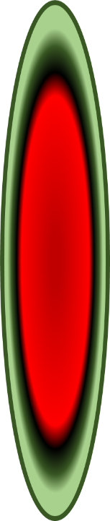
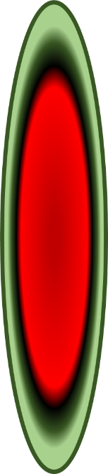
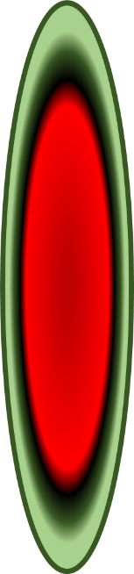
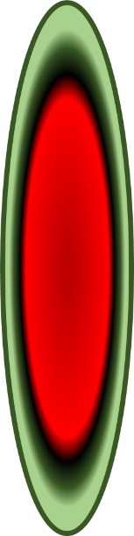
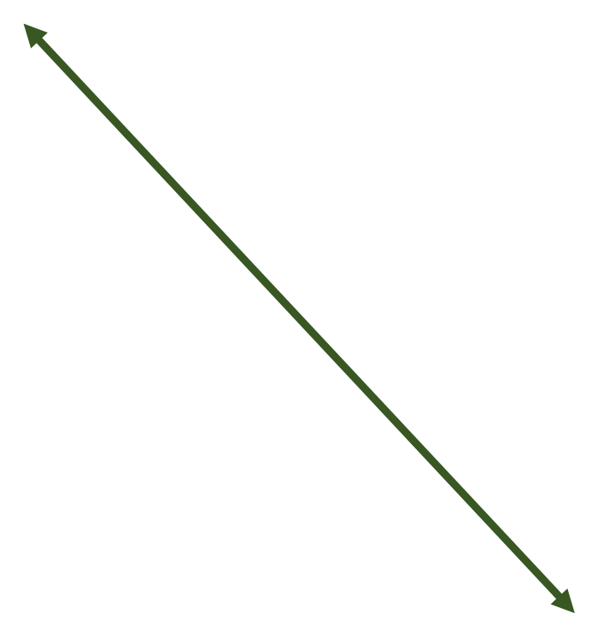

Lande vous présente
N°8

Slide 2
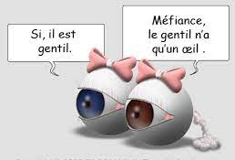
Gentil n’a qu’un oeil

Slide 3
Les personnes qui
sont trop gentilles ne sont pas capables de voir les défauts des autres, elles ne voient que leurs qualités et, ne voyant qu'à moitié, on ne leur attribue
qu'un œil.

Slide 4
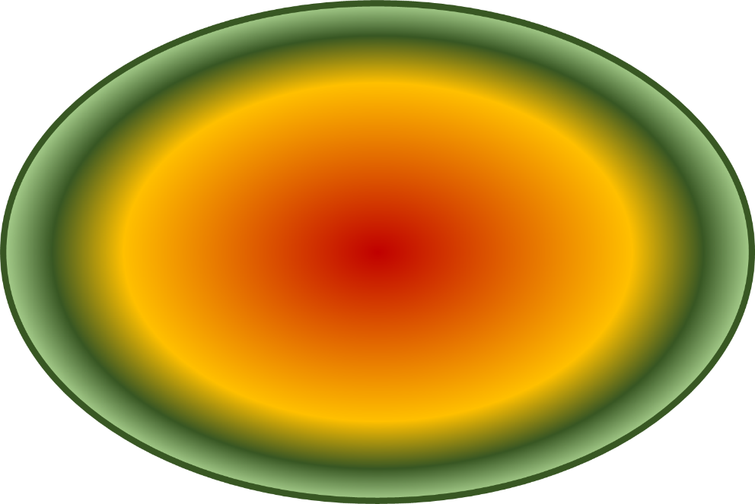
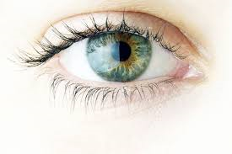

Slide 5
La rousse
aux yeux verts attention
aux feux de broussailles voici
ce qui risque de t’arriver il
va falloir que tu t’en
protèges

Slide 6
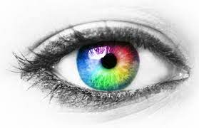

Slide 7
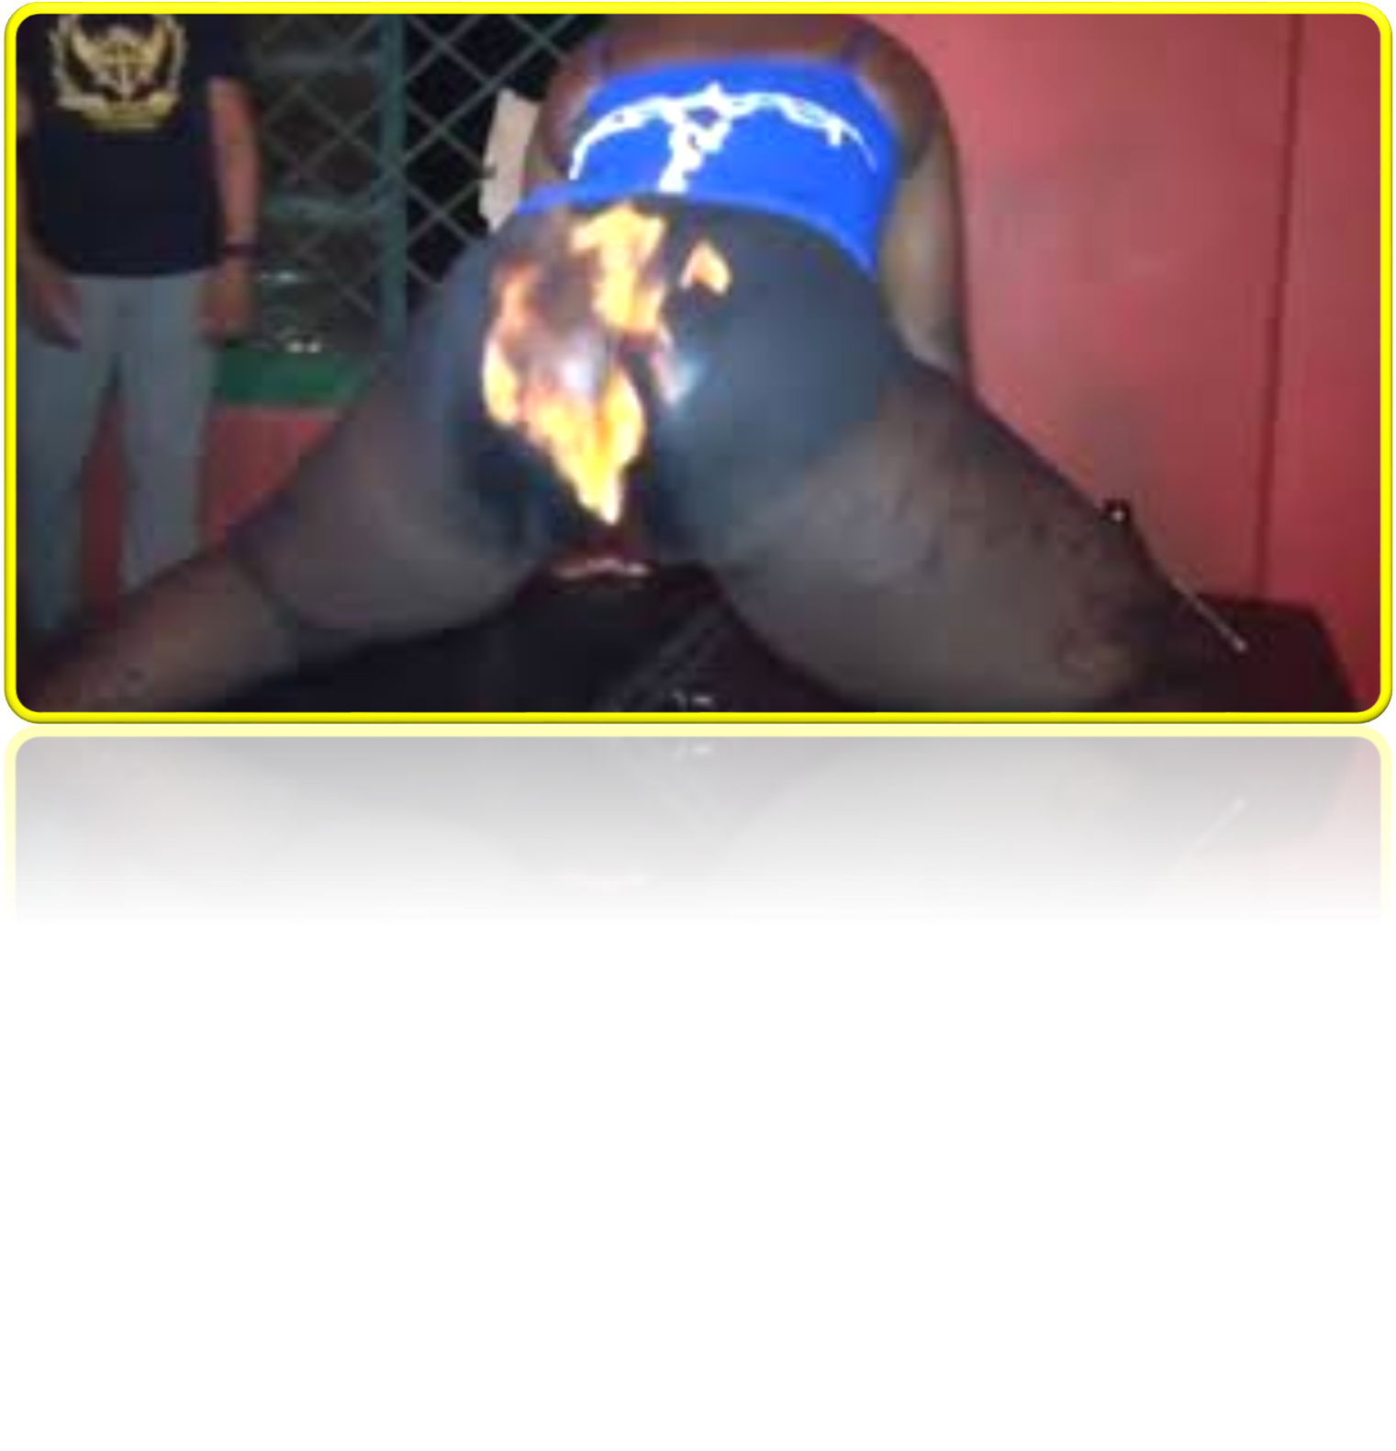
Les risques en sont
bien là déjà

Slide 8
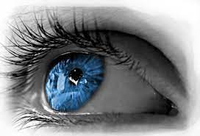

Slide 9
Avec cette
couleur fauve ou couleur
de carottes , oui je sais il faut
s’y faire avec !

Slide 10
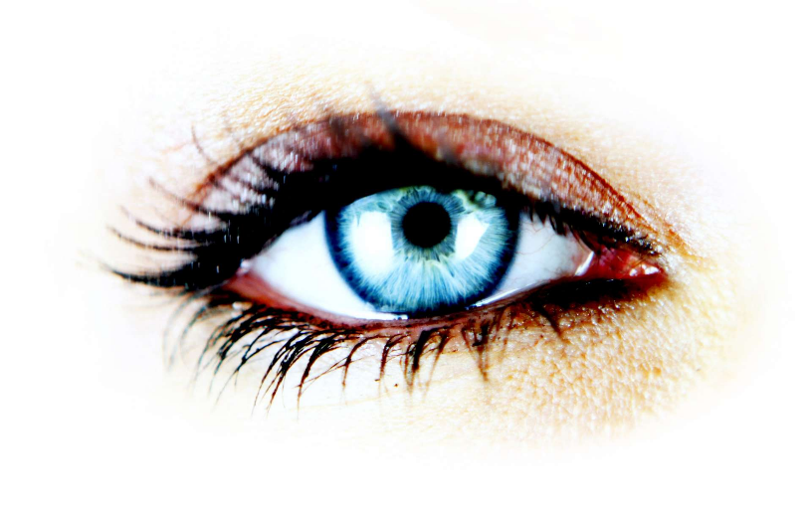

Slide 11
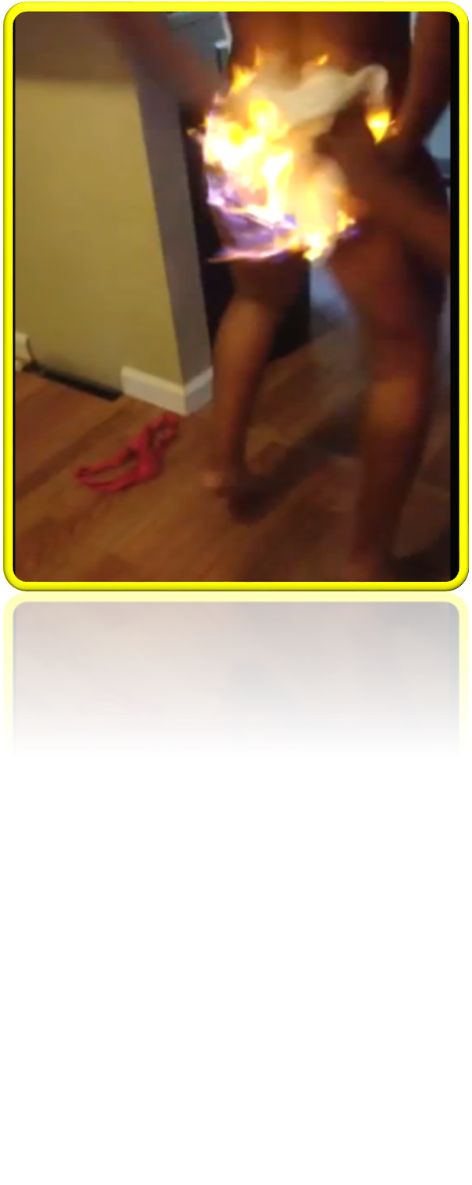
Ou se moment
embarrassant
mémorable

Slide 12
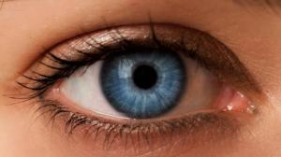

Slide 13
Et surtout s’y faire
jour et nuit et de s’en
prémunir

Slide 14
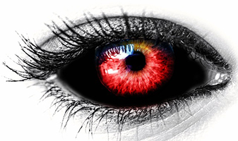

Slide 15
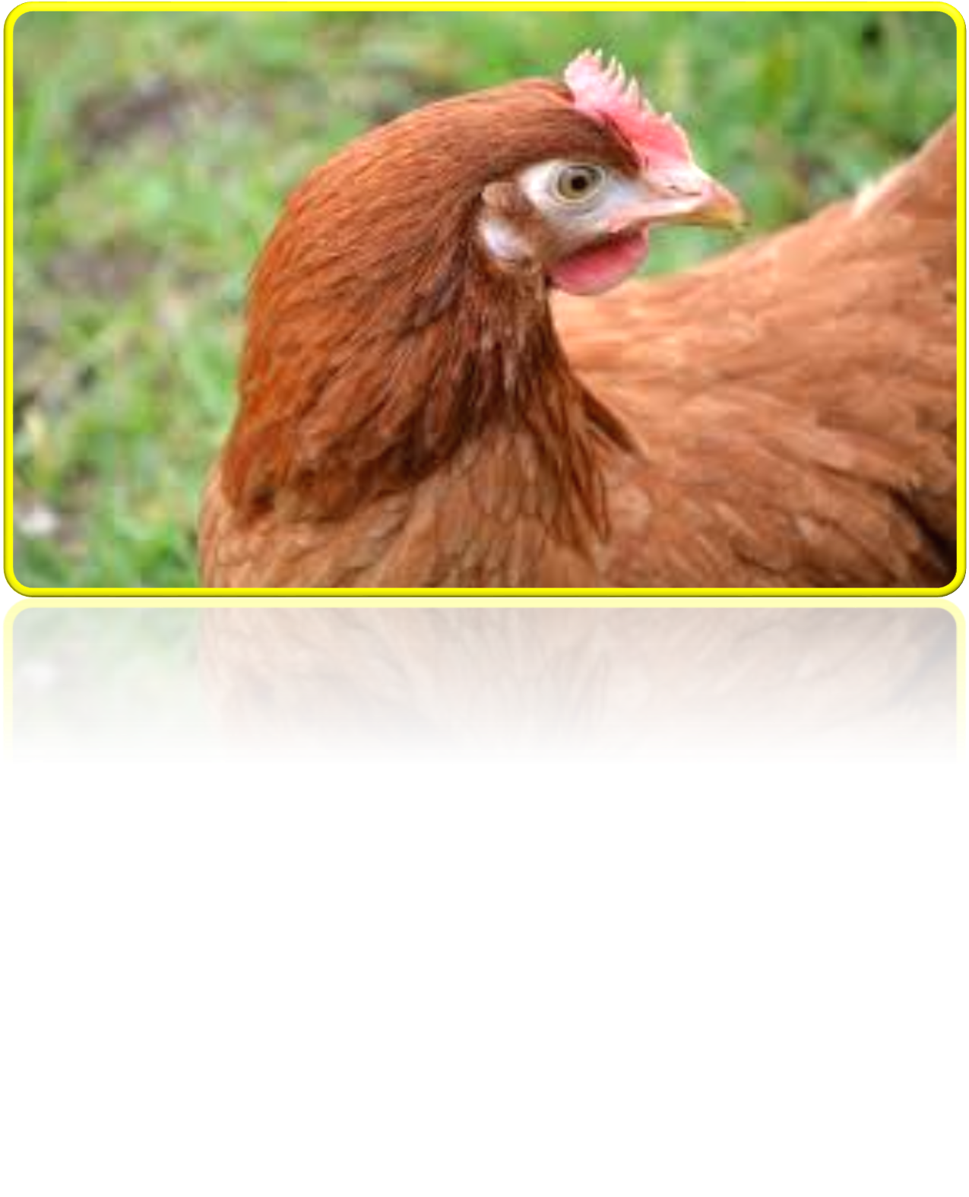
Oui c’est bien toi
ma poule tu en es bien rousse

Slide 16


